Slide 1

Challenge Navigation
30/09/2024

Slide 2
Challenge Navigation
Sur la base de données réelles enregistrées lors d’un essai véhicule avec une centrale inertielle, votre mission est de mettre en place un algorithme de navigation hybride performant.
Chaque groupe disposera de données complémentaires spécifiques au choix parmi :
RIEN … pour une hybridation ZUPT
GPS
ODOMETRE
VOR/DME
Afin de tester votre solution, vous disposerez de 2 jeux de données correspondant à 2 essais distincts.

Slide 3
Challenge Navigation
Objectifs pédagogiques du Challenge :
Appliquer les connaissances vues en cours.
Maitriser les concepts de la navigation,
les techniques de navigation,
les cas d’usage et les modes de fonctionnement
Mettre en œuvre les compétences d’ingénierie
Développement d’algorithmes « pseudo temps réel »
Intégration et vérification d’un développement logiciel.

Slide 4
Agenda
01
04
|
|
Consignes
Description des packages nécessaires à la bonne exécution des scripts
Packages à installer
Packages natifs
02
05
|
|
Informations utiles
Attendu pour la soutenance et évaluation
03
06
|
|
Description des jeux de données
Les cartes
Les navigations parfaites
Les données d’hybridation
Mise en place du nouveau jeu de données lors de la soutenance

Slide 5

Chapitre 1
Consignes

Slide 6
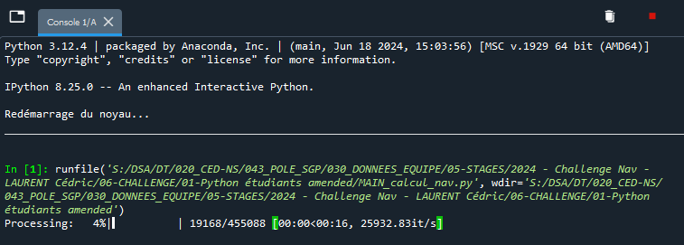
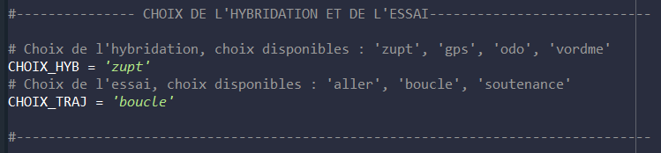
Consignes
Votre premier objectif est de retracer une navigation.
Pour commencer, vous allez tracer une première navigation. Il suffit d’exécuter les deux scripts principaux l’un après l’autre.
Premièrement, se diriger dans le script intitulé « MAIN_calcul_nav.py ».
Ici, vous devez sélectionner l’hybridation qui vous a été assignée, ainsi que l’essai voulu. C’est en modifiant les variables CHOIX_HYB et CHOIX_TRAJ avec les options disponibles que vous pourrez faire ceci. (Ici, j’ai sélectionné l’hybridation zupt et l’essai de la boucle).
Vous pouvez ensuite exécuter le script et en vérifier le bon avancement à l’aide de la barre de progression que vous pouvez voir ci-dessous.

Slide 7
Consignes
Une fois que le script a été exécuté correctement, vous aurez à votre disposition, dans le répertoire des scripts, 2 fichiers de données sous format « .mat ». Ces fichiers contiennent ces données calculées et seront appelés par la suite dans le fichier principal de tracé.
IMPORTANT : - Le premier fichier binaire intitulé « Nav_calculee_etudiants_pour_prof.mat » ne doit PAS être modifié. Veillez donc à ne pas toucher à la liste nommée « to_keep » ainsi qu’à la définition du dictionnaire « nav_prof » s’il vous plait.
- Si vous souhaitez rajouter certaines de vos données pour les passer dans le script de calcul, ajoutez les dans le fichier intitulé « Nav_calculee_etudiants_modifiable.mat » de la même manière que les données déjà présentes dans celui-ci.

Slide 8
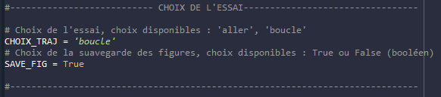
Consignes
Passez ensuite au script « MAIN_trace_nav.py » afin de visualiser votre navigation.
De même que précédemment vous devez modifier l’essai que vous avez sélectionné pour correspondre à l’essai choisi précédemment ainsi qu’un booléen permettant de savoir si vous souhaitez enregistrer les figures de sortie ou non.
Ensuite vous pouvez exécuter le script et visualiser les différentes figures. Ainsi, vous obtiendrez la navigation, les vitesses, attitudes et différents écarts dans des fenêtres de votre navigateur.

Slide 9
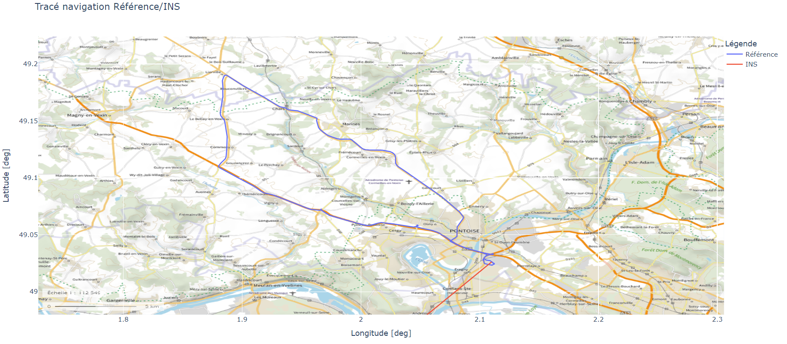
Consignes
Si vous avez sélectionné l’essai de la boucle ainsi que l’hybridation zupt, vous avez seulement des données inertielles et donc pas de données non inertielles. (ce que vous pouvez vérifier en regardant dans le dictionnaire « contenu_non_inertiel »)
La navigation ressemblera à ceci, si vous avez mis les mêmes paramètres qui vous ont été présentés :
La navigation en bleu est la navigation parfaite, celle en rouge est la navigation que vous calculez. Pour le moment, le calcul réalisé est fortement erroné… à vous de faire mieux ☺

Slide 10
Consignes
Une fois que vous avez tracé cette première navigation, C’EST À VOUS !
Votre consigne principale est de modifier la boucle de calcul afin de prendre en compte votre hybridation et de pouvoir calculer une navigation plus proche de la réalité. De plus, c’est à vous d’effectuer un alignement pour l’initialisation de la navigation. (Plus d’informations dans la partie informations utiles)
Vous pourrez vous appuyer sur les graphes tracés dans le second script principal pour analyser les données et essayer de minimiser les écarts.

Slide 11
Chapitre 2
Informations utiles

Slide 12
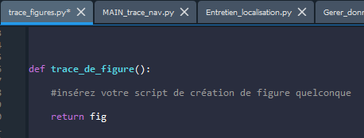
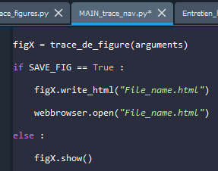
Informations utiles
Une description de chaque fichier est présente en en-tête de celui-ci, de plus, une description de chaque fonction, comprenant les détails de chaque variable utilisée dans la fonction, est disponible au début de cette dernière.
Vous pouvez bien sûr rajouter des fonctions dans le script « trace_figures.py » qui vous permettront de les appeler dans le script principal de tracé et donc d’afficher de nouvelles courbes.
Attention à bien mettre les lignes ci-contre dans la boucle if en fin de script afin de l’enregistrer si vous le voulez et sinon à juste l’afficher. Remplacez X par le numéro de figure souhaité.

Slide 13
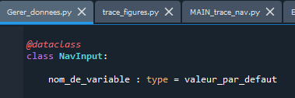
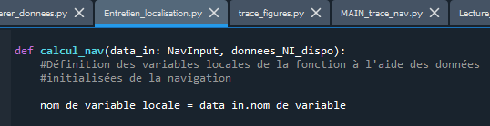
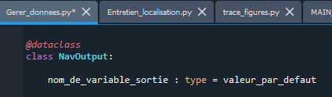
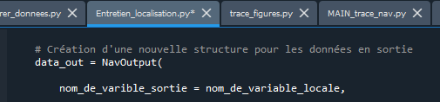
Informations utiles
De même, si vous souhaitez rajouter une(des) variable(s) et allouer la mémoire nécessaire pour celle(s)-ci, vous pouvez le faire dans le script « Gerer_donnees.py » où vous devez l’ajouter dans la classe prévue « NavInput ». Ensuite vous pouvez utiliser cette variable dans la fonction « calcul_nav ». (Mettez la variable à valeur par défaut « None » si vous souhaitez l’initialiser par un tableau de 0 de taille similaire au temps)
ACTION : vous devez importer les données non inertielles de votre projet dans cette structure « NavInput » pour y avoir accès dans la boucle de calcul !
Les données doivent être recopiées dans le script principal au moment du chargement des données …
Si vous souhaitez ajouter une(des) variable(s) de sortie de la fonction « calcul_nav », déclarez la dans la classe « NavOutput », du fichier « Gerer_donnees.py », et veillez à la placer dans la structure de sortie de cette fonction. La variable sera utilisable ensuite.

Slide 14
Informations utiles
Pour ce qui est de la modification de la boucle de calcul, cela se fait dans le script « Entretien_localisation.py » dans la boucle for.
Pour l’initialisation de la navigation nous n’effectuons pas d’alignement mais c’est à vous d’en faire un. Nous avons une valeur grossière du cap qui évite l’alignement gros, vous pouvez donc passer directement sur un alignement fin.

Slide 15
Chapitre 3
Description des jeux de données

Slide 16
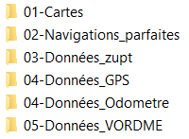
Description des jeux de données
Les cartes
2 cartes contenues dans le dossier Cartes, l’une sera utilisée pour « l’aller » (map_fecamp) et l’autre pour la « boucle_1 » (map_ilems). Celles-ci ne contiennent uniquement qu’une découpe qui sera utilisée plus tard dans les scripts.

Slide 17
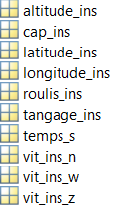
Description des jeux de données
Les navigations parfaites
Dans le dossier des navigations parfaites, les deux navigations de l’aller et de la boucle_1 y sont présentes avec les données ci-contre. Soit le temps, la position, les attitudes et les vitesses géographiques.
Ces navigations ne sont d’aucune aide, elle ne sont utiles uniquement lors de la comparaison et des écarts dans le tracé entre celles-ci et la navigation calculée par vous-même.

Slide 18
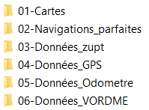
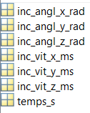
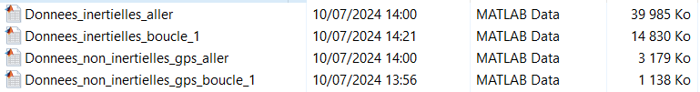
Description des jeux de données
Les données des hybridations
Dans les dossiers des données des hybridations, il y a 2 types de données, les inertielles et non inertielles. Ci-contre ce sont le détail des données inertielles, qui sont les mêmes dans tous les dossiers, composées uniquement d’incréments d’angle et de vitesse.
La base de temps des données non inertielles est identique à la base de temps des données inertielles (à 100 Hz) : le même indice dans les 2 fichiers de données correspond au même instant.

Slide 19
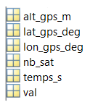

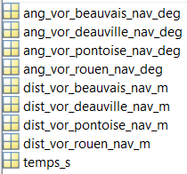
Description des jeux de données
Les données des hybridations
Dans les données non inertielles vous trouverez :
Hybridation ZUPT | Hybridation GPS | Hybridation Odomètre | Hybridation VOR/DME
Rien | La position du GPS à ~1Hz, une donnée de validité « val » et le nombre de satellites présents à chaque instants | La distance totale parcourue à chaque instant (à 100 Hz) pour l’hybridation de l’odomètre | La distance à chaque VOR/DME (Rouen, Beauvais, Deauville, Pontoise) ainsi que chaque relèvement à chaque instant (à 100 Hz)
 |  |  | Coordonnées des VOR/DME : BVS : 49°27’35’’N, 002°06’52.1’’E DVL : 49°18'38.7"N, 000°18'45.8"E PON : 49°05'45.9"N, 002°02'09.2"E ROU : 49°27'56.3"N, 001°16'50.3"E

Slide 20
Chapitre 4
Description des packages nécessaires à la bonne exécution des scripts

Slide 21
Description des packages nécessaires à la bonne exécution des scripts
Packages à installer
Numpy : Cette plateforme comprend des objets multidimensionnels dans des » arrays « , et un package regroupant des outils d’intégration pour l’implémentation Python soit la plupart des objets et fonctions mathématiques.
Matplotlib.pyplot : Ce module est un outil très complet, permettant de générer des visualisations de données très détaillées.
Plotly : C’est un module qui permet de réaliser des graphes complexes et variés. Il se différencie de Matplotlib par ses interactions possible avec le web.
Scipy.io : C’est une bibliothèque dédiée aux calculs de mathématiques complexes ou de problèmes scientifiques. On y retrouve donc des algorithmes préinstallés pour l’optimisation, les équations différentielles, l’intégration, l’interpolation, les équations algébriques, les statistiques et bien d’autres cas d’usage.
Tqdm : Tqdm est une bibliothèque Python qui permet de créer des barres de progression pour les boucles. Il est conçu pour être facile à utiliser et à intégrer dans votre code Python existant.
→ Pour installer ces packages, je vous invite à taper la ligne suivante dans votre console :
« pip install –r ‘requirements.txt’ » (requirements.txt contient tous ces packages)

Slide 22
Description des packages nécessaires à la bonne exécution des scripts
Packages natifs (déjà implémentés dans python par défaut)
Dataclasses : Ce module fournit un décorateur et des fonctions pour générer automatiquement les méthodes spéciales dans les Classes de Données définies par l’utilisateur. Le décorateur dataclass() examine la classe pour trouver des champs. Un champ est défini comme une variable de classe qui possède une annotation de type.
Pathlib : Ce module offre des classes représentant le système de fichiers avec la sémantique appropriée pour différents systèmes d'exploitation. Les classes de chemins sont divisées en chemins purs, qui fournissent uniquement des opérations de manipulation sans entrées-sorties, et chemins concrets, qui héritent des chemins purs et fournissent également les opérations d'entrées-sorties.
Base64 : Ce module fournit des fonctions permettant de coder des données binaires en caractères ASCII imprimables et de décoder ces codages en données binaires. Il fournit des fonctions de codage et de décodage en base 64.
Webbrowser : Le module de navigateur Web fournit une interface de bonne qualité pour permettre l'affichage de documents Web aux utilisateurs.

Slide 23
Chapitre 5
Attendu pour la soutenance et évaluation

Slide 24
Attendu pour la soutenance et évaluation
L’évaluation de votre projet se fera :
Théorie de la navigation : explication des algorithmes et des choix de conception
Performance de la solution : présentation des résultats et quantification.
Robustesse sur un nouveau jeu de données : exécution de votre script sur un troisième jeu de donnée fourni le jour de la soutenance.
La qualité générale de la présentation en soutenance
6 Points
6 Points
4 Points
4 Points

Slide 25
Chapitre 6
Mise en place du nouveau jeu de données lors de la soutenance

Slide 26
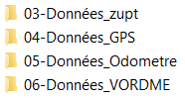
Mise en place du nouveau jeu de données lors de la soutenance
Lorsque vous recevrez le nouveau jeu de données lors de la soutenance vous devrez suivre les étapes suivantes afin de pouvoir réussir l’importation de celui-ci dans votre script principal.
Gardez le nom et la mise en forme de celui-ci
Enregistrez-le dans le dossier correspondant à votre hybridation.
Dans les scripts principaux veillez à changer la variable « CHOIX_TRAJ » avec le choix suivant : « soutenance » et à garder la variable CHOIX_HYB avec le nom de votre hybridation.
De cette façon le script sera à même d’aller récupérer le nouveau fichier et à l’importer dans le script principal.

